Slide 1
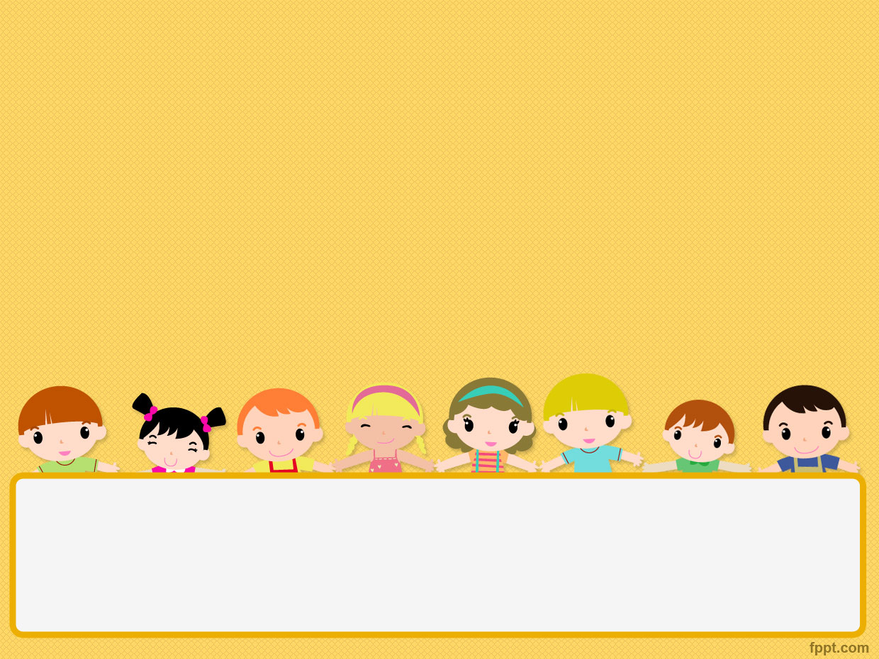
Подготовила и провела: учитель - логопед Орлова А. И. 2016 г.
Семинар - практикум
«Грамотная речь педагога - залог грамотной речи ребенка»
Prezentacii.com

Slide 2
«Детям очень много можно объяснить,
лишь бы объясняющий сам понимал ясно предмет,
о котором взялся говорить с детьми и умел
говорить человеческим языком».
Н. Г. Чернышевский
Усвоение языка начинается человеком с момента появления его на свет и продолжается почти всю жизнь. Поэт Е. Винокуров писал:
Священное уменье говорить,
Произносить слова и строить фразу.
Как просто это: стоит рот открыть,
И чудо слова возникает сразу.
Prezentacii.com

Slide 3
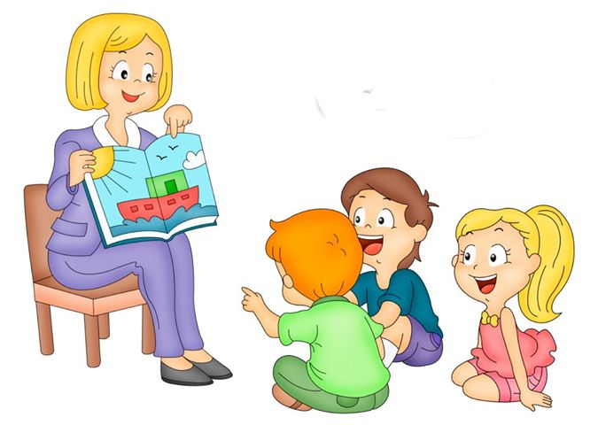
Педагог – это не тот, кто говорит, а тот, кого слушают.

Slide 4
Культура речи – это владение языковыми нормами (в области произношения, ударения, словоупотребления и грамматики), а также умение пользоваться всеми выразительными средствами языка в разных условиях общения (коммуникации) в соответствии с поставленной целью и содержанием.
Культура речи как наука — это специальная языковедческая дисциплина, направленная на изучение и совершенствование литературного языка, как орудия национальной культуры, хранителя духовных богатств народа.

Slide 5
Методические требования к речи педагога
строгое соответствие содержания речи педагога возрасту детей, их развитию, запасу представлений, с опорой на их опыт;
владение педагогами методическим мастерством, знание приемов, необходимых для оказания соответствующего влияния на речь детей, и умение их применять во всех случаях общения с дошкольниками и др.
Правильность – соответствие речи языковым нормам. Педагогу необходимо знать и выполнять в общении с детьми основные нормы русского языка: орфоэпические нормы (правила литературного произношения, а также нормы образования и изменения слов. Правильное произношение всех звуков родного языка. Ясное, чёткое проговаривание окончаний слов и слов во фразе.

Slide 6
Точность и убедительность речи – соответствие смыслового содержания речи и информации, которая лежит в ее основе. Особое внимание педагогу следует обратить на семантическую (смысловую) сторону речи, что способствует формированию у детей навыков точности словоупотребления.
Логичность – выражение в смысловых связях компонентов речи и отношений между частями и компонентами мысли. Педагогу следует учитывать, что именно в дошкольном возрасте закладываются представления о структурных компонентах связного высказывания, формируются навыки использования различных способов внутритекстовой связи.

Slide 7
Чистота – отсутствие в речи элементов, чуждых литературному языку. Устранение нелитературной лексики – одна из задач речевого развития детей дошкольного возраста. Решая данную задачу, принимая во внимание ведущий механизм речевого развития дошкольников - подражание, педагогу необходимо заботиться о чистоте собственной речи: недопустимо использование слов-паразитов, диалектных и жаргонных слов.
Выразительность – особенность речи, захватывающая внимание и создающая атмосферу эмоционального сопереживания. Владение педагогом различными средствами выразительности речи (интонация, темп речи, сила, высота голоса и др.) способствует не только формированию произвольности выразительности речи ребенка, но и более полному осознанию им содержания речи взрослого, формированию умения выражать свое отношение к предмету разговора. Речь воспитателя должна быть ритмичной, плавной, нормальной громкости – не чрезмерно тихой, так как это снижает слуховое восприятие и речевое внимание детей, но и не чрезмерно громкой, поскольку может привести к быстрому утомлению акустического анализатора. Монотонная, невыразительная речь отрицательно влияет на поведение детей, не затрагивает их эмоций. В общении с детьми дошкольного возраста лучше пользоваться речью слегка замедленного темпа, умеренной громкости.

Slide 8
Богатство – умение использовать все языковые единицы с целью оптимального выражения информации. Педагогу следует учитывать, что в дошкольном возрасте формируются основы лексического запаса ребенка, поэтому богатый лексикон самого педагога способствует не только расширению словарного запаса ребенка, но и помогает сформировать у него навыки точности словоупотребления, выразительности и образности речи.
Уместность – употребление в речи единиц, соответствующих ситуации и условиям общения. Уместность речи педагога предполагает, прежде всего, обладание чувством стиля. Учет специфики дошкольного возраста нацеливает педагога на формирование у детей культуры речевого поведения (навыков общения, умения пользоваться разнообразными формулами речевого этикета, ориентироваться на ситуацию общения, собеседника и др.).
Знание названных требований к педагогам и к младшему персоналу, соблюдение и постоянное совершенствование ими качества своей речи — это залог успешной работы по речевому и нравственному развитию детей в ДОУ.

Slide 9
Требования воспитателя к речи детей:
1. Воспитателю надо не только дать речевой образец детям, но и проверить, как овладели им дети (для этого используются упражнения, повторения).
2. Необходимо воспитывать у детей интерес к умению правильно говорить (применяя поощрения, пример хорошо говорящих детей).
3. Нужно систематически контролировать речь детей прислушиваться, как говорят дети, вовремя исправлять ошибки, соблюдать рекомендации логопеда.
4. Серьёзное внимание нужно уделять речи детей и в повседневной жизни, и на занятиях.
Следует отметить, что речевой образец воспитателя при обучении детей может быть использован только тогда, когда речевая культура самого воспитателя безупречна.

Slide 10
Недостатки речи воспитателя:
нечёткое артикулирование звуков в процессе речи;
побуквенное произнесение слов, когда слова произносятся так, как пишутся («что» вместо «што»; «его» вместо «ево»);
произнесение слов с акцентом или с характерными особенностями местного говора;
неправильное ударение в словах;
монотонная речь, при которой у детей резко снижается интерес к содержанию высказывания;
ускоренный темп речи, что очень затрудняет понимание речи детьми;
многословие, наслоение лишних фраз, деталей;
насыщение речи сложными грамматическими конструкциями и оборотами;
использование просторечий изгадить - испортить, уйма – множество, дрыхнуть - спать и диалектизмов, устаревших слов;
частое неоправданное употребление слов с уменьшительно-ласкательными суффиксами («Танечка, вымой ручки!», «Катенька, убери чашечку со столика!»);
засоренность речи словами – паразитами (ну, вот, так сказать и т.д.);
копирование речи малышей, «сюсюканье»;
использование в речи слов, не понятных детям, без уточнения их значения и т.д.

Slide 11
«Какие ошибки у нас встречаются чаще всего?»
Наши ошибки!
Чо – что (што), ихние- их, нету –нет, оделися- оделись, обезбаливающий - обезболивающий, уплотишь - уплатишь, оплатишь, заплатишь, пальцами – пальцами, ножницами - ножницами, салат из помидор- помидоров, одеваем кого-то, надеваем что-то, ложить - класть, бежи – беги, позвонит - позвонит, рожки – рожки
Главной задачей является — исправление данных ошибок и их недопущение!

Slide 12
Правила: • Работать дружно, согласованно; • Соблюдать порядок и тишину; • Уметь слушать других; • Отвечать громко, но не хором.
Практикум:
«Искусство говорить с детьми»

Slide 13
Блиц - опрос
Чем отличается звук от буквы?
Звуком мы называем наименьшую основную единицу звучащей речи.
Буква – символ любого алфавита. Это графический знак, с помощью которого звуки речи обозначаются на письме.
Звуки – мы произносим и слышим,
а буквы – видим и пишем.

Slide 14
Назовите количество букв в слове «сколько»
7

Slide 15
Сколько звуков в слове «пальто»?
5 звуков

Slide 16
Назови детеныша:
Кошка -
котенок
Панда -
детеныш панды, медвежонок

Slide 17
Назовите всегда твердые согласные
Ш, Ж, Ц

Slide 18
«Закончи предложение»
1. Земля покрыта снегом, как …
2. Дверь в комнате скрипит, как …
3. Дети в группе галдят, как …
4. Мысль в моей голове засела, как …
5. На улице темно, как …
6. Мокрое платье выглядит, как …
7. Солнце нещадно палит, как …
8. Ветер завывает за окном, как…

Slide 19
«Устами дошкольника»
Угадайте, какой предмет описывает ребенок

Slide 20
«Подбери прилагательное»
«Скажи по-другому»
Солнце светило ярко
1. Глаз, меч, язык
(острый)
2. Зависть, кошка, дыра
(черная)
3. Логика, маска, воля
(железная)
4. Анекдот, ветер, кефир
(свежий)

Slide 21
Прочтите пословицы и поговорки, выделяя голосом главные по смыслу слова: Всякому овощу свое время. Мягко стелет, да жестко спать. Нет лучше дружка, чем родная матушка. Что написано пером, не вырубишь топором.
Прочтите скороговорки, пословицы, поговорки,
меняя голос
Кто любит трудиться, тому без дела не сидится. (тихо, удивленно)
Дятел дерево долбил, деда стуком разбудил. (нежно, громко) Пошел спозаранку Назар на базар. Купил там козу и корзину Назар. (иронично, восторженно)
Делу время, потехе – час. (требовательно, таинственно)

Slide 22
Подберите синонимы к словам:
Предсказывать
(пророчить, предвещать, прогнозировать)
Приказ
(распоряжение, команда, предписание, указание)
Ошибка
(промах, просчет, оплошность)
Объясните значение слов:
Жизнь
(физиологическое существование)
Грызун
(млекопитающее с длинными передними зубами)

Slide 23
Произнесите слова с правильным ударением:
1 команда – звоним, баловать, досуг, документ, искра, предложить, статуя, каталог, верба, ворота, нет волка
2 команда – квартал, щавель, красивее, коклюш, петля, столяр, месяцами, алфавит, километр, инструмент, торты

Slide 24
Произнесите правильно:
1 команда - конечно, Ильинична, рейс, рекорд, яичница, купе, булочная, крем, конгресс, сердечник, пара (чулки, сапоги, носки), килограмм (сахар), много (шум)
2 команда – теннис, фанера, сонет, горчичник, прачечная, супермен, сердечный, порядочный, пюре, молочный, скворечник, стакан (чай), заполнены (договор)

Slide 25
Что такое паронимы?
Это родственные слова, имеющие разные приставки или суффиксы, отличаются оттенками в значении
Прочтите правильно:
1 команда
Я (надеваю, одеваю) шапку
Воспитатель (надевает, одевает) Машу
2 команда
Мальчик (надел, одел) свою младшую сестру
Я (надела, одела) пальто на Свету

Slide 26
Исправьте ошибку в предложении
Он полный невежа в вопросах искусства.
Мальчик одел пальто и шапку и пошел гулять.
Коля является ведущим лидером нашей группы.
Когда я вернулся обратно к своим друзьям, все были очень рады.
Беседа с детьми подошла к своему завершающему концу.
Маша ложит куклу спать.

Slide 27
Таким образом…
От культуры речи воспитателя зависит культура речи детей.
Помня об этом, воспитатель должен считать профессиональным долгом непрерывное совершенствование своей речи, чтобы основательно знать язык детей, которых он воспитывает.
Речь воспитателя легко воспринимается и становится понятной детям в том случае, если в ней точно подобраны слова, грамматически четко построены фразы, и она интонационно правильно оформлена.
Успехов Вам коллеги в освоении русского языка и формировании грамотной речи!!!

Slide 28

Мы целый день
С тобой хохочем,
Остановиться
Всё не хочем…
Сказать, вернее, –
Не хотим.
Всё хохотим,
Да хохотим!..

